Slide 1
Menu & Dialog

Slide 2
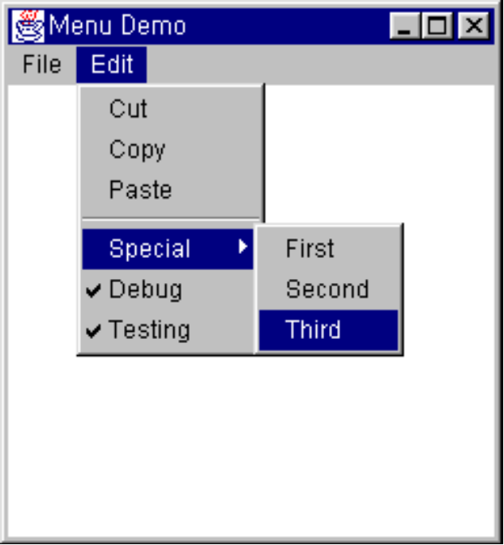
Menu의 사용
▶ 메뉴와 관련된 클래스 : MenuBar, Menu, MenuItem
CheckboxMenuItem
MenuBar
Menu
MenuItem
CheckboxMenuItem

Slide 3
Menu의 사용
메뉴와 관련된 클래스의 계층 구조
Button
Checkbox
Canvas
Choice Panel
Container ScrollPan Dialog FileDialog
Component Label Window
List Frame
Scrollbar TextArea
Object TextComponent
TextField
MenuBar
MenuComponent CheckboxMenuItem
MenuItem
Menu PopupMenu

Slide 4
Menu의 사용법
1.메뉴를 올려놓을 메뉴바 클래스 객체를 생성한다.
☞ MenuBar mb = new MenuBar();
2.필요한 메뉴 클래스 객체를 만든다.
☞ Menu m = new Menu(“Menu 이름”);
3.메뉴에 메뉴아이템들을 추가한다.
☞ MenuItem item = menuItem(“Menu 아이템 이름”);
☞ m.add(item);
4.해당 메뉴 아이템을 모두 추가한 후, 메뉴바에 메뉴를 추가한다.
☞ mb.addMenu(m);
5.2-3번까지를 반복하여 메뉴바에 필요한 메뉴를 다 추가한뒤Frame 클래스에 메뉴바를 붙인다.
☞ Frame f = new Frame();
☞ f.add(mb);

Slide 5
Dialog(대화상자)
▶ 다이어로그 윈도우 : 사용자에게 간단한 정보를 알리거나
받아들이기 위해 사용
☞ modal 다이어로그 윈도우 : 사용자에 의해 윈도우가
처리(OK 버튼을 누르는 등)되어야만 응용 프로그램이
계속 진행된다
☞ modeless 다이어로그 윈도우 : 사용자에 의해 처리
되지 않아도 응용 프로그램이 계속 진행될 수 있다

Slide 6
Dialog(대화상자)-생성자
▶ 생성자..
Dialog(Frame parent)
Dialog(Frame parent, boolean flag)
Dialog(Frame parent, String title)
Dialog(Frame parent, String title, boolean flag)
☞ parent : 대화창의 상위 컨테이너이다. 대부분 Frame 클래스나
다른 Dialog 클래스가 된다.
☞ flag : true이면 modal 다이어로그 윈도우를 의미.
false이면 modeless 다이어로그 윈도우를 의미한다.
☞ title : 다이어로그 윈도우에 나타낼 타이틀로 쓸 제목이다.

Slide 7
File Dialog
▶ FileDialog 클래스
☞ Dialog 클래스로부터 상속된 클래스
☞ 파일을 읽어오고 파일을 저장하기 위한 파일 선택 윈도우를
제공하는 클래스
▶ 생성자
FileDialog(Frame parent)
FileDialog(Frame parent, String str)
FileDialog(Frame parent, String str, int rw)
☞ parent : 다이어로그 윈도우를 제어하는 부모 윈도우를 의미,
대화창의 상위 컨테이너이다. 대부분 Frame 클래스나
다른 Dialog 클래스가 된다.
☞ str : 다이어로그 윈도우에 나타낼 타이틀로 쓸 제목이다.
☞ rw : 파일을 읽어올것인지, 저장할 것인지를 지정하는 상수로서
LOAD와 SAVE가 사용

Slide 8
메모장 만들기
※ 메뉴와 다이얼로그를 사용하여 메모장을 만들어 보자..

